Slide 1



TRƯỜNG TIỂU HỌC CHU VĂN AN
CHÀO MỪNG QUÝ THẦY CÔ
VỀ DỰ GIỜ THĂM LỚP
Môn Tự nhiên và Xã hội lớp 3
BÀI 15: CƠ QUAN TIÊU HÓA (T1)
Giáo viên:……………………………………
Lớp: 3

Slide 2

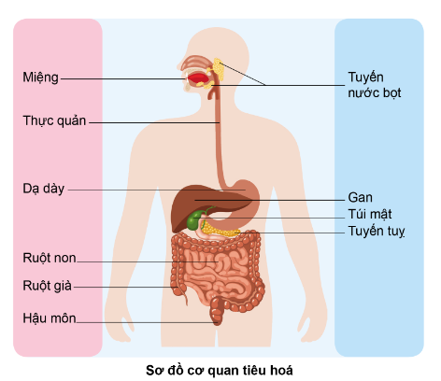
Thứ……ngày…..tháng…..năm…….
TỰ NHIÊN VÀ XÃ HỘI
Bài 15: CƠ QUAN TIÊU HÓA(T1)
1. Xác định các bộ phận chính của cơ quan tiêu hóa (Nhóm 2) .
- Chỉ và nói tên các bộ phận chính của cơ quan tiêu hóa trong sơ đồ dưới đây.
Đại diện các nhóm lên bảng chỉ và nói tên các bộ phận chính của cơ quan tiêu hóa.
* Cơ quan tiêu hóa gồm 2 phần chính là ống tiêu hóa (gồm: miệng, thực quản, dạ dày, ruột non, ruột già và hậu môn) và các tuyến tiêu hóa (gồm: tuyến nước bọt, gan tiết ra mật được chứa trong túi mật và tuyến tụy).

Slide 3
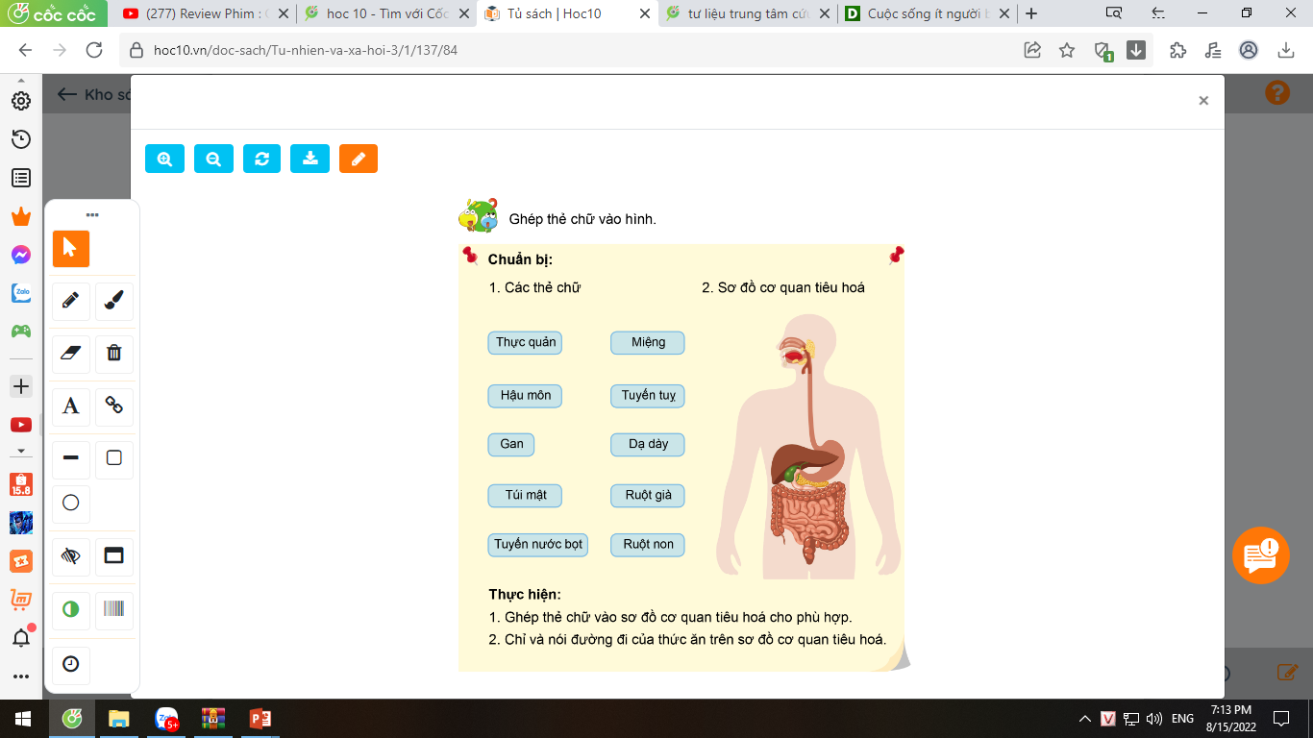
Thứ……ngày…..tháng…..năm…….
TỰ NHIÊN VÀ XÃ HỘI
Bài 15: CƠ QUAN TIÊU HÓA(T1)
2. Trò chơi “Ghép thẻ chữ vào hình” (Nhóm 5) .

Slide 4
Thứ……ngày…..tháng…..năm…….
TỰ NHIÊN VÀ XÃ HỘI
Bài 15: CƠ QUAN TIÊU HÓA(T1)
2. Trò chơi “Ghép thẻ chữ vào hình”.
- Ghép thẻ chữ vào cơ quan tiêu hóa cho phù hợp.
Thực quản
Miệng
tuyến nước bọt
Hậu môn
Tuyến tụy
miệng
Dạ dày
thực quản
Gan
gan
dạ dày
Túi mật
Ruột non
ruột già
túi mật
Tuyến nước bọt
Ruột già
ruột non
tuyến tụy
hậu môn

Slide 5
Thứ……ngày…..tháng…..năm…….
TỰ NHIÊN VÀ XÃ HỘI
Bài 15: CƠ QUAN TIÊU HÓA (T1)
2. Trò chơi “Ghép thẻ chữ vào hình” (Nhóm 5) .
- Chỉ và nói đường đi của thức ăn trên sơ đồ cơ quan tiêu hóa.
tuyến nước bọt
Thức ăn đi từ miệng qua thực quản, dạ dày, ruột non, ruột già và xuống hậu môn.
miệng
thực quản
gan
dạ dày
ruột già
túi mật
ruột non
tuyến tụy
hậu môn

Slide 6
Thứ……ngày…..tháng…..năm…….
TỰ NHIÊN VÀ XÃ HỘI
Bài 15: CƠ QUAN TIÊU HÓA (T1)
1. Xác định các bộ phận chính của cơ quan tiêu hóa.
Cơ quan tiêu hóa gồm ống tiêu hóa và tuyến tiêu hóa.
Ống tiêu hóa: miệng, thực quản, dạ dày, ruột non, ruột già và hậu môn.
Tuyến tiêu hóa: tuyến nước bọt tiết ra nước bọt; gan tiết ra mật (dự trữ trong túi mật); tuyến tụy tiết ra dịch tụy.
Ở thành dạ dày có tuyến dạ dày tiết ra dịch vị.
Ở thành ruột non có tuyến ruột tiết ra dịch ruột.

Slide 7
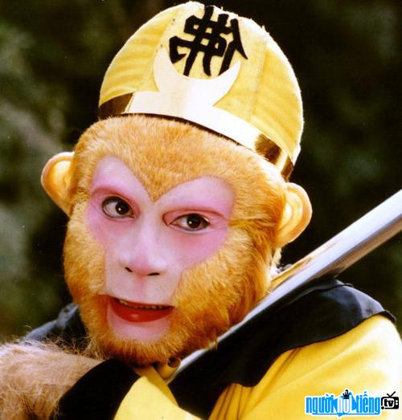
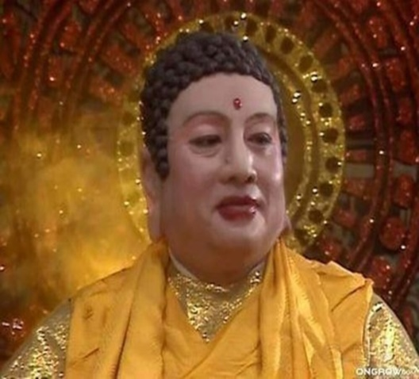
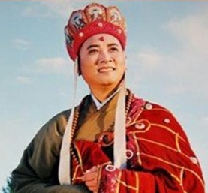
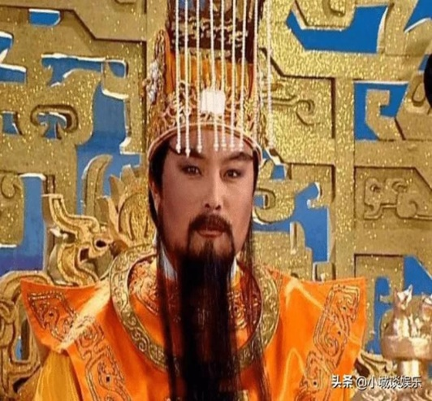
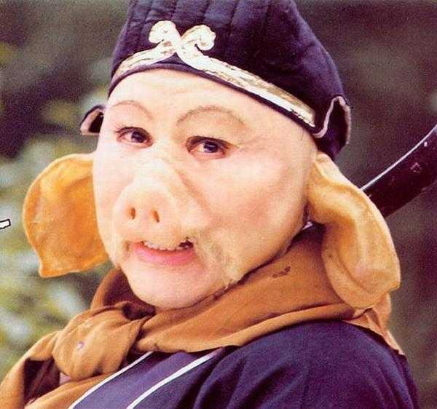
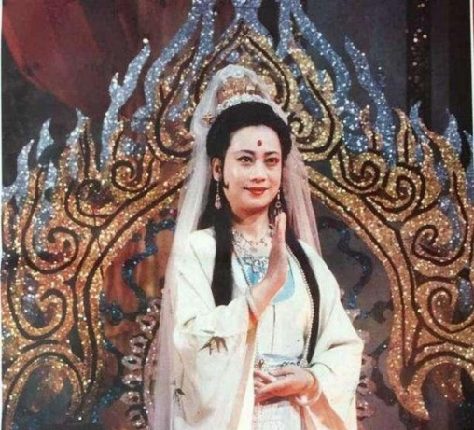
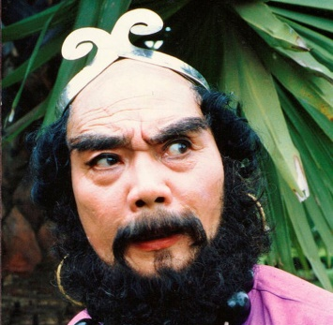
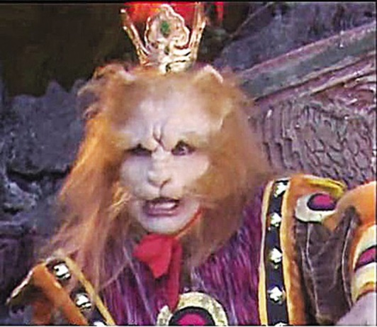
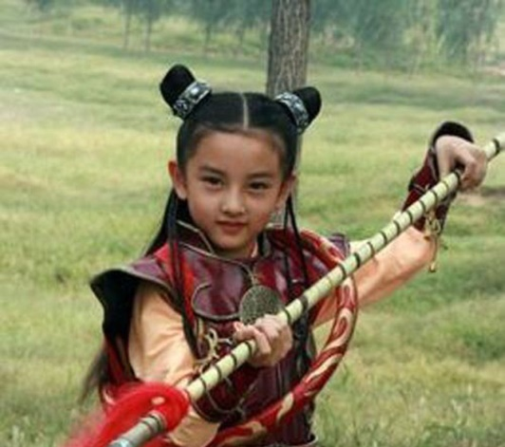
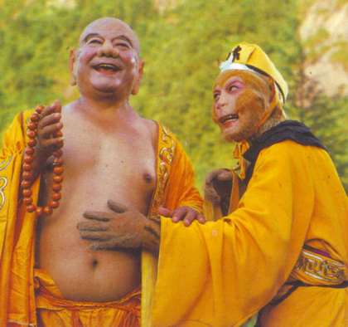
Thứ……ngày…..tháng…..năm…….
TỰ NHIÊN VÀ XÃ HỘI
TRÒ CHƠI: TÂY DU KÍ

Slide 8

XIN CHÂN THÀNH CẢM ƠN
QUÝ THẦY CÔ GIÁO VÀ CÁC EM

